Slide 1


Автоматизированные компьютерные системы для НК
Белорусский государственный университет информатики и радиоэлектроники
Кафедра Электронной
техники и технологии

Slide 2
Системы технического зрения
Белорусский государственный университет
информатики и радиоэлектроники
Системы технического зрения (СТЗ) представляет собой оптоэлектронный аппаратурный комплекс, предназначенный для автоматизированного контроля качества по внешнему виду изделий, а также для управления положением инструмента и самого изделия в процессе его автоматизированной обработки.
СТЗ - это сенсорные системы, позволяющие замкнуть цикл автоматизированного производства, где большое значение при обеспечении обратной связи для управления имеют операции контроля и распознавания. Их разработка стала необходимой при создании гибких автоматизированных производств и роботизированных комплексов, а также в условиях обеспечения 100%-ного входного, операционного и выходного контроля качества ИЭТ.
Кафедра Электронной
техники и технологии

Slide 3
Белорусский государственный университет
информатики и радиоэлектроники
Наиболее полной автоматизации производство ИЭТ достигло на завершающих этапах изготовления ИМС - функциональный контроль кристаллов на пластине, разделение пластины на кристаллы, посадка кристалла в корпус, подсоединение проволочных выводов, герметизация корпуса, маркировка, складирование.
На всех этих операциях для полной их автоматизации необходим контроль положения пластины, кристалла или корпуса ИС на рабочем столике и коррекция этого положения относительно рабочего инструмента. Эту задачу выполняют системы технического зрения, вмонтированные в автоматизиро-ванное технологическое оборудование.
Вторая задача - автоматизация неразрушающего контроля на более ранних стадиях технологического процесса, осуществляется путём встраивания СТЗ в растровые электронные, ренгеновские и оптические микроскопы, интерферометры, эллипсометры, спектральную аппаратуру, тепловизоры, радиовизоры и т.д.
Кафедра Электронной
техники и технологии

Slide 4
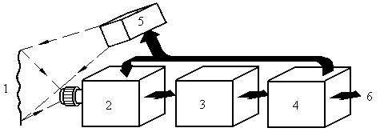
Белорусский государственный университет
информатики и радиоэлектроники
Основные функции, выполняемые СТЗ - это восприятие изображения контролируемого объекта и его распознавание.
Типовая упрощенная схема СТЗ показана на рис. 12.1. Основными элементами этой системы являются датчик, с помощью которого яркостное или цветное изображение преобразуется в электрический сигнал, аналого-цифровой преобразователь (АЦП), преобразующий этот сигнал в последовательность дискретных кодов, соответствующих элементам изображения, и процессор, который анализирует эти данные и принимает решения.
Рис. 12.1. Структурная схема типовой системы технического зрения: 1 - объект контроля; 2 - датчик; 3 - АЦП и кадровое ОЗУ; 4 - процессор; 5 - система освещения; 6 -сигнал управления объектом
Кафедра Электронной
техники и технологии

Slide 5
Белорусский государственный университет
информатики и радиоэлектроники
Датчик обычно представляет собой телевизионную камеру на основе видикона или ФПЗС.
Основные требования к АЦП - высокое быстродействие, которое должно обеспечить преобразование аналогового видеосигнала телевизионной камеры в цифровой код в реальном масштабе времени.
Кафедра Электронной
техники и технологии

Slide 6
Белорусский государственный университет
информатики и радиоэлектроники
Оцифрованный сигнал накапливается в ОЗУ процессора или буферное ОЗУ емкостью на один телевизионный кадр изображения (обычно форматом 128х128, 256х256, 512х512 и даже 1024х1024 точек). В СТЗ обычно используются 6-ти, 8-ми или 12-ти разрядные АЦП, хотя для работы с бинарными изображениями могут быть использованы и 1-разрядные преобразователи (обычные компараторы напряжения). Процессор представляет собой микро ЭВМ общего или специального назначения. В качестве него часто используются персональные компьютеры. Кроме основной функции - обработка изображений и выделение информативных признаков управления контролируемым процессом или анализа дефектности изделия, процессор может осуществлять управление датчиком (фокусировки, диафрагмирование, регулировка режимов питания и т.д.) и системой освещения (изменения направления подсветки и интенсивности).
Функцию восприятия изображений выполняют датчик, АЦП и ЗУ. Функцию распознавания - процессор.
Кафедра Электронной
техники и технологии

Slide 7
Белорусский государственный университет
информатики и радиоэлектроники
Распознавание изображений
Процесс обработки изображения в СТЗ и выделения его информативных признаков называют процессом распознавания изображения. Можно выделить три основных метода распознавания изображения, отличающихся уровнем решаемых задач:
- сегментация изображения;
- сравнение изображения с эталоном;
- топографическое распознавание.
Кафедра Электронной
техники и технологии

Slide 8
Белорусский государственный университет
информатики и радиоэлектроники
Сегментация изображения
- это процесс выделения части изображения на уровне фона с целью выявления определенного информативного признака изображения (обнаружения дефекта, измерение геометрических размеров, определение начала отсчета координат и т.д.).
Различают два основных способа сегментации изображения:
1. Пороговая сегментация
2. Контурная сегментация (рис. 12.2).
Кафедра Электронной
техники и технологии

Slide 9
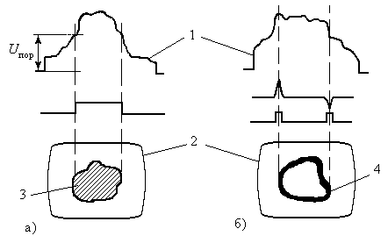
Белорусский государственный университет
информатики и радиоэлектроники
Рис. 12.2. Способы сегментации: а - пороговый; б - выделение контура; 1 - видеосигнал одной строки; 2 - телевизионный растр; 3 - изображение после пороговой сегментации;4 - изображение после контурной сегментации
Кафедра Электронной
техники и технологии

Slide 10
Белорусский государственный университет
информатики и радиоэлектроники
Первый из этих способов основан на том, что интересующая особенность контролируемой поверхности может оказаться темнее или светлее фона. Это может быть достигнуто соответствующим освещением контролируемого объекта. Процессор производит сравнение текущей величины видеосигнала U(t), пропорциональной освещённости соответствующего элемента изображения с некоторым пороговым уровнем сигнала Uпор. Если U(t)>Uпор, то этот элемент изображения обозначают светлым пятном на экране видеомонитора и единицей «1» в памяти процессора, если же U(t)<Uпор, то его обозначают темным пятном на экране видеомонитора и «0» в памяти процессора.
Пороговый уровень может быть установлен единым для всего распознаваемого изображения или же таких пороговых уровней может быть несколько для различных его частей. Пороговые уровни могут быть установлены автоматически в результате обработки результатов измерения освещенности элементов изображения. Пороговый метод может быть использован для оценки площади выделенного дефекта
Кафедра Электронной
техники и технологии

Slide 11
Белорусский государственный университет
информатики и радиоэлектроники
Второй метод - метод обнаружения контура используется тогда, когда требуется найти границу между контролируемым элементом объекта и фоном. Например, дефекты отдельного кристалла после разделения пластины (сколы) проявляется в виде небольших колебаний кромки кристалла. Для их выявления необходимо идентифицировать (распознать) граничные элементы изображения, в которых встречаются кристалл и фон. Этот метод реализуется с помощью процесса измерения скорости изменения величины видеосигнала, соответствующего анализируемому изображению. Математически это осуществляется путём дифференцирования видеосигнала, а программно - путём вычисления разности амплитуд видеосигнала соседних точек изображения в некоторой окрестности размером, например 3х3 элемента (рис. 12.3.). Данный метод не чувствителен к небольшим изменениям освещённости объекта и может быть использован даже в тех случаях, когда применение непосредственно порогового метода затруднено. Он может успешно применяться при анализе формы и размеров объектов, вычисления периметров изображений.
Кафедра Электронной
техники и технологии

Slide 12
Белорусский государственный университет
информатики и радиоэлектроники
Сравнение изображения с эталоном
Во многих задачах контроля необходимо производить сравнение данного объекта с соответствующими стандартами и проверять отсутствие отклонений. Существуют два подхода к решению этой задачи с помощью СТЗ: метод сравнения шаблонов и метод сравнения совокупности параметров изображений.
В первом методе изображение объекта поэлементно сравнивается с базовым изображением, а получаемые расхождения фиксируются и в итоге становятся критерием качества контролируемого объекта. Сравнение с базовым изображением может производиться на физическом уровне как в телевизионных компараторах, где имеется два ТВ-канала, один из которых формирует негативное изображение, и схема сравнения или на логическом уровне, когда базовое изображение хранится в памяти процессора и является эталонным для всего потока контролируемых изделий.
Кафедра Электронной
техники и технологии

Slide 13
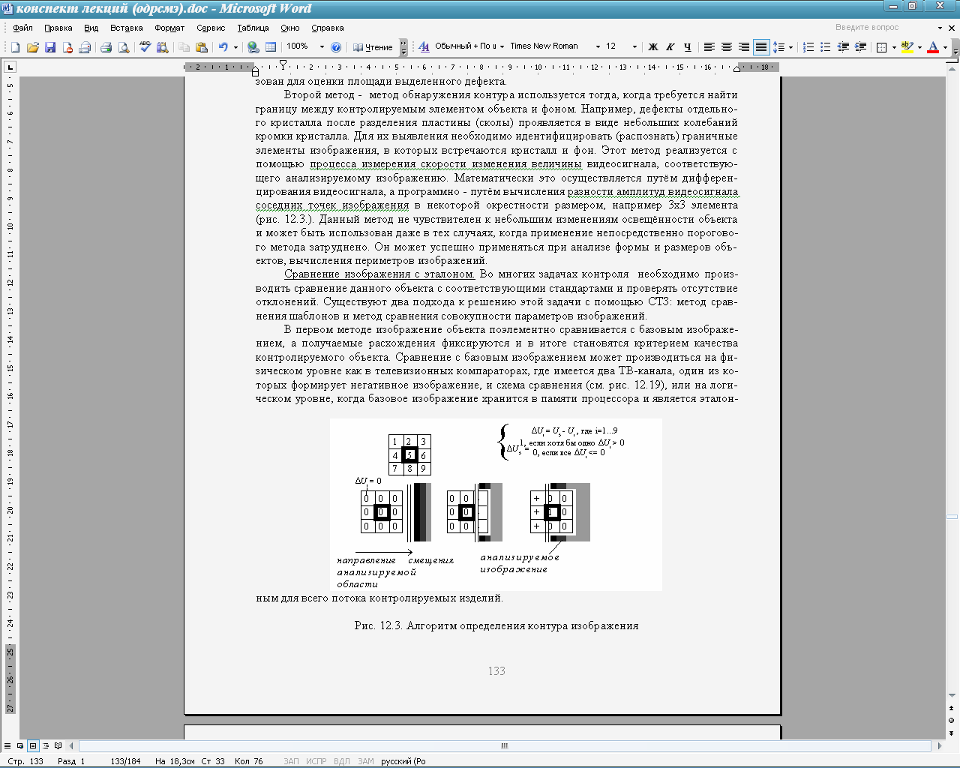
Белорусский государственный университет
информатики и радиоэлектроники
Рис. 12.3. Алгоритм определения контура изображения
В обоих методах существует общая техническая сложность, связанная с тем, что изображение исследуемого объекта, поступающего на позицию контроля, необходимо совмещать с эталонным изображением. Для этого могут быть использованы:
1) механические средства (специальные манипуляторы, подвижный столик, перемещение ТВ-камеры и др.), ориентирующие в пространстве систему «контролируемый объект и датчик»;
2) электронные средства, изменяющие параметры электронной развёртки и порядок считывания изображения датчиком;
3) программные средства, изменяющие ориентацию в памяти эталонного изображения.
Кафедра Электронной
техники и технологии

Slide 14
Белорусский государственный университет
информатики и радиоэлектроники
На рис. 12.4 показан один из способов выработки сигнала управления механическим манипулятором для ориентации контролируемого объекта относительно датчика. В устройстве, реализующем данный способ, коррекция положения объекта возможна, если его контуры имеют хотя бы частично прямолинейные участки в плане. Просмотр кадра изображения осуществляется построчно горизонтально вдоль оси Х и вертикально вниз строчками по оси Y. Если в каждой строке определить сколько раз в неё попадает контур K, подсчитав число совпадений в каждой строке сигнала, характеризующего контура K, с тактовыми импульсами ТИ, то можно получить распределение чисел совпадений 1,2,3 по определенному числу строк развертки, в которых расположен контур K. По полученному распределению чисел можно судить о том, расположены ли линейные участки контура K горизонтально или нет. Если это так, то число совпадений сигнала линейного участка контура изображения объекта с тактовыми импульсами ТИ в строке имеет пик-максимум по сравнению с соседними строками. Если такой пик не достигается, то процессор выдаёт сигнал управления на манипулятор положения объекта для коррекции его ориентации.
Кафедра Электронной
техники и технологии

Slide 15
Белорусский государственный университет
информатики и радиоэлектроники
Если изображение контролируемого объекта не имеет линейных контуров, то в таких случаях часто используются предварительно нанесённые на объект реперные линии, кресты и т.д.
Второй метод сравнения с совокупностью параметров контролируемого и эталонного объектов заключается в измерении по изображению контролируемого объекта его характеристик (геометрических и физических) и сравнение их значений с допустимыми значениями, хранящимися в памяти процессора.
Кафедра Электронной
техники и технологии

Slide 16
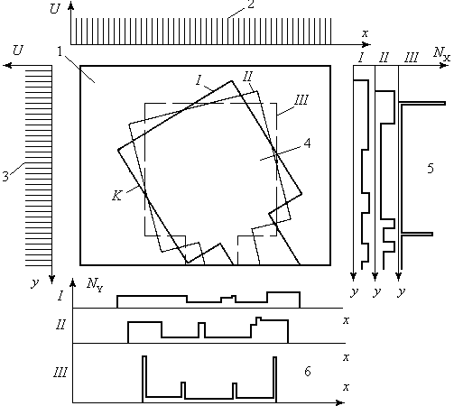
Белорусский государственный университет
информатики и радиоэлектроники
Рис. 12.4. Способ электронной переориентации изображения объекта:
1 - телевизионный растр; 2 - тактовая импульсная последовательность в строке (ТИ); 3 - строчные синхроимпульсы; 4 - изображение контура K объекта в различных положениях; 5 - гистограммы распределений чисел совпадения тактовых импульсов в строке с контуром K; 6 - гистограммы распределения чисел совпадения строчных синхроимпульсов с контуром K
Кафедра Электронной
техники и технологии

Slide 17
Белорусский государственный университет
информатики и радиоэлектроники
Такими геометрическими параметрами могут быть площадь S, периметр L, форма объекта, которая характеризуется некоторым коэффициентом формы
Kф=L2/S .
Наименьшее значение коэффициента Kф имеет круг. По мере усложнения формы и отклонения её от круга Kф возрастает. В табл.12.1. приведены значения этого коэффициента для наиболее часто встречающихся правильных форм. Возможны также и другие определения коэффициента формы. Под данным параметром может пониматься отношение расстояния rmax (рис. 12.5) между максимально удаленными двумя точками элемента изображения к сумме расстояний rmin между точками в направлении, перпендикулярном к линии соединяющей максимально удаленные друг от друга точки, умноженное на число N(h) дискретного разбиения элемента изображения:
Kф* = (rmax / Srmin ) = N(h)
Кафедра Электронной
техники и технологии

Slide 18
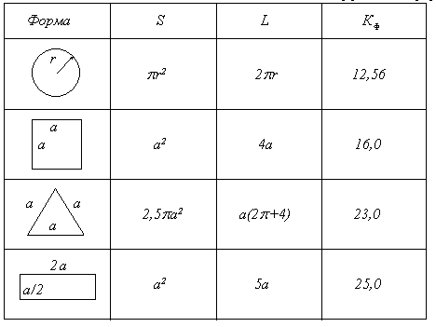
Белорусский государственный университет
информатики и радиоэлектроники
Табл. 12.1 Коэффициенты формы
Кафедра Электронной
техники и технологии

Slide 19
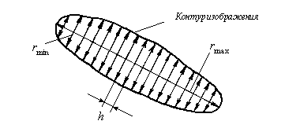
Белорусский государственный университет
информатики и радиоэлектроники
Рис. 12.5. Определение коэффициента формы элемента изображения произвольной формы с выделенным контуром
Кафедра Электронной
техники и технологии

Slide 20
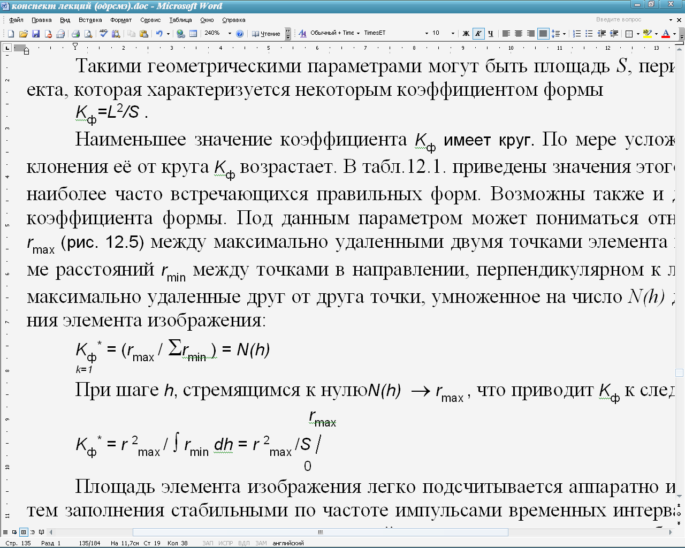
Белорусский государственный университет
информатики и радиоэлектроники
При шаге h, стремящимся к нулю, N(h) стремится к rmax , что приводит Kф к следующему виду:
Площадь элемента изображения легко подсчитывается аппаратно или программно, путем заполнения стабильными по частоте импульсами временных интервалов, соответствующих выделенным с помощью пороговой сегментации элементам изображения. Суммарное число импульсов, совпадающих с этими временными интервалами будет характеризовать выделенную площадь изображения объекта.
Кафедра Электронной
техники и технологии

Slide 21
Белорусский государственный университет
информатики и радиоэлектроники
Линейные размеры изображений рассчитываются более сложно, т.к. при этом нужно учитывать ориентацию объекта относительно направлений сканирования телевизионной развертки. С некоторым приближением периметр изображения можно подсчитать также как и площадь, выделив иго предварительно с помощью контурной сегментации.
В качестве примера физических параметров, которые сравниваются с эталонными для распознавания изображения объекта, можно привести температуру. В системах тепловидения, которые по структуре совпадают с системами технического зрения, информацию о температуре несет амплитуда видеосигнала
U(T) = M et(1-f/r)2ND-2exp (-C2 / lэфT ),
Кафедра Электронной
техники и технологии

Slide 22
Белорусский государственный университет
информатики и радиоэлектроники
В вышеприведенной формуле M - коэффициент пропорциональности, e -излучательная способность объекта, t - коэффициент пропускания среды, r - расстояние до объекта, f -фокусное расстояние объектива, ND - номер диафрагмы объектива, C2=14388 мкм*K, lэф - эффективная длина волны чувствительности системы, T - температура объекта.
Измерив амплитуду видеосигнала в контролируемой точке теплового изображения, процессор вычисляет соответствующее ей значение температуры, по величине которой и оценивается годность или дефектность объекта.
Кафедра Электронной
техники и технологии

Slide 23
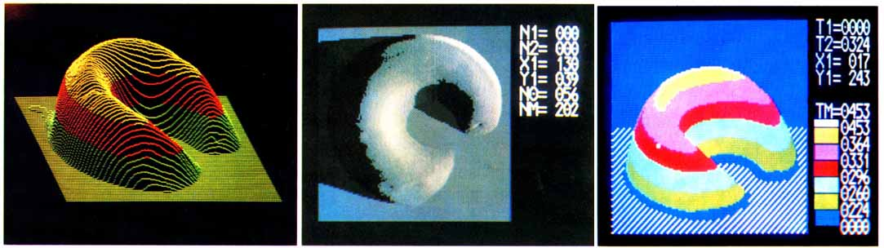
Белорусский государственный университет
информатики и радиоэлектроники
Рис. 12.7. Пример восстановленного трёхмерного тепловизионного изображения
Кафедра Электронной
техники и технологии

Slide 24
Белорусский государственный университет
информатики и радиоэлектроники
Топографическое распознавание
Выше рассмотренные методы распознавания изображений относятся к двумерным задачам, когда контролируются плоские объекты или силуэты. Другой класс задач, включающий трёхмерный анализ и распознавание, обычно является значительно более сложным. Трёхмерное видение существенно упрощается, если можно определить топографию (рельеф) поверхности. В этом случае по телевизионному изображению измеряют все расстояния до видимых точек объекта. Такое решение задачи иногда называют 2,5-мерным, т.е. наблюдения плоского изображения и измерение косвенным методом рельефа поверхности.
Кафедра Электронной
техники и технологии

Slide 25
Белорусский государственный университет
информатики и радиоэлектроники
Одним из таких косвенных методов является метод измерения рельефа поверхности по её теневому изображению при косом освещении (рис. 12.6). Зная направление и высоту подсветки по длине тени от выступа или углубления на поверхности можно рассчитать высоту или глубину рельефных элементов этой поверхности. Изменяя направление подсветки анализируемой поверхности в памяти процессора можно накопить определенное количество проекций теневого изображения, по которым процессор восстановит объёмное трёхмерное изображение объекта (рис. 12.7).
Эта задача по сложности и цели совпадает с задачами реконструктивной вычислительной томографии. Её решение требует, прежде всего, разработки и создания сверхбыстродействующих матричных процессоров и специальных высокоточных систем сканирования осветителя и датчика.
Кафедра Электронной
техники и технологии

Slide 26
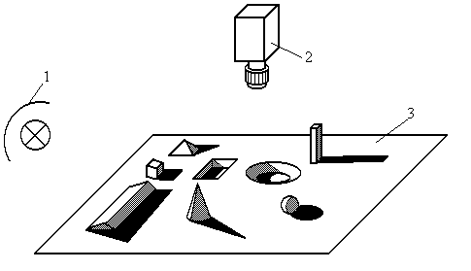
Белорусский государственный университет
информатики и радиоэлектроники
Рис. 12.6. Топографическое распознавание рельефа поверхности: 1 - осветительная система; 2 - ТВ-камера; 3 - объект контроля
Кафедра Электронной
техники и технологии

Slide 27
Белорусский государственный университет
информатики и радиоэлектроники
Реконструктивная вычислительная томография
Современные методы диагностики и неразрушающего контроля в последнее время пополнились новым чрезвычайно мощным методом, которому по-видимому суждено сыграть особую роль не только в медицине и физиологии, но и в технике. Речь идёт о реконструктивной вычислительной томографии (РВТ), именующейся также «машинной» или «компьютерной» томографией.
Кафедра Электронной
техники и технологии

Slide 28
Белорусский государственный университет
информатики и радиоэлектроники
Физико-математический принцип РВТ заключается в том, что любой объём можно представить состоящим из ряда параллельных поперечных сечений, а каждое поперечное сечение можно восстановить по набору боковых проекций плотностей пучка излучения, прошедшего сквозь это поперечное сечение данного объёма. Сущность метода покажем на примере просвечивания ионизирующим излучением объекта под различными углами (рис. 12.8). 1 и 2 - плоскости детекторов, регистрирующих прошедшее излучение. Детекторы регистрируют теневые проекции дефекта под различными углами в некотором слое шириной d. Чем больше проекций мы зарегистрируем, тем большую информацию о внутренней структуре объекта мы получим и тем точнее мы сможем восстановить изображение дефекта путём наложения его проекций. В РВТ такое наложение осуществляет ЭВМ.
Кафедра Электронной
техники и технологии

Slide 29
Белорусский государственный университет
информатики и радиоэлектроники
Принципиальные отличия методов РВТ от проекционной томографии (на пример, рентгенографии, гамма-графии и т.п.) иллюстрируются рис. 12.9. В обычной рентгенографии пучок рентгеновских лучей проходит сквозь объект. При этом, картина распределения поглощения, которую несёт этот пучок, записывается на рентгеночувствительный материал (фотоплёнку).
Кафедра Электронной
техники и технологии

Slide 30
Белорусский государственный университет
информатики и радиоэлектроники
Все точки, встречающиеся на пути луча, проецируются в единую точку плёнки (например, различные точки A и X проецируются в одну и ту же точку плёнки AX, точки B и Y - в точку BY и т.д.), что приводит к наложению структур на рентгенограмме и затемнению одних элементов изображения другими.
Рис. 12.7. Пример восстановленного трёхмерного изображения
Кафедра Электронной
техники и технологии

Slide 31
Белорусский государственный университет
информатики и радиоэлектроники
В методе реконструктивной вычислительной томографии путём коллимации рентгеновского источника и приёмника излучения (детектора) создаётся тонкий пучок, который проходит только вдоль поперечного сечения (слоя) объекта. Вращая источник и детектор вокруг этого объекта или наоборот объект относительно неподвижных источника и приёмника, регистрируют распределение рентгеновского поглощения при различных углах наклона поперечной плоскости. Полученные таким образом данные представляют собой проекции точек объекта, лежащих в поперечной плоскости (например, точек X, Y, Z ), на детектор, под разными углами. Проекции используются ЭВМ для точного вычисления координат этих точек. Далее с помощью ЭВМ картину поперечного сечения структуры объекта внутри этой плоскости можно отобразить на экране дисплея.
Кафедра Электронной
техники и технологии

Slide 32
Белорусский государственный университет
информатики и радиоэлектроники
Различают:
трансмиссионную РВТ и эмиссионную РВТ.
В трансмиссионной РВТ источники просвечи-вающего излучения находятся по окружности вне анализируемого объекта.
В эмиссионной РВТ точечный источник излучения находится внутри анализируемого объекта.
Узконаправленные приёмники излучения в обоих случаях находятся вне данного объёма по окружности, огибающей анализируемый слой исследуемого объекта.
Кафедра Электронной
техники и технологии

Slide 33
Белорусский государственный университет
информатики и радиоэлектроники
На рис. 12.10 представлена схема реконструктивного вычислительного томографа с рентгеновскими источниками излучения. Основными его элементами являются:
- томографическая сканирующая система с рентгеновскими трубками, флюорисцирующим экраном и телевизионными камерами;
- система аналоговой видеозаписи с видеодисками или видеомагнитофоном;
- быстродействующий интерфейс с аналого-цифровыми преобразователями (АЦП) и оперативным запоминающим устройством (ОЗУ);
- быстродействующий реконструктор (вычислитель) на базе мини-ЭВМ с матричным процессором;
- большая универсальная ЭВМ с внешней дисковой памятью;
- видеотерминал с двухмерным отображением анализируемых сечений;
- трёхмерный дисплей с представлением объёмных изображений.
Кафедра Электронной
техники и технологии

Slide 34
Белорусский государственный университет
информатики и радиоэлектроники
Данный томограф предназначен для медицинской диагностики. В конструкции сканера томографа предусмотрена установка 28 рентгеновских трубок, равномерно размещённых на полуокружности, и 28 телевизионных камер, закреплённых на противоположной полуокружности за цилиндрическим флюоресцентным экраном. Весь поворотный механизм с рентгеновскими источниками и детекторной системой непрерывно вращается вокруг стола с пациентом со скоростью 15 об/мин (т.е. поворачивается на 1,5 за один телевизионный кадр или за 1/60 с). Разработанная аппаратура и программное обеспечение позволяют выполнять реконструкцию отдельных сечений в реальном масштабе времени, а также осуществлять оперативное вычисление всех динамических объёмных изображений. Предусмотрен вывод на экран сечений, проходящих через просканированный объём в произвольной плоскости, а также получение полного объёмного изображения сканируемого объекта.
Кафедра Электронной
техники и технологии

Slide 35
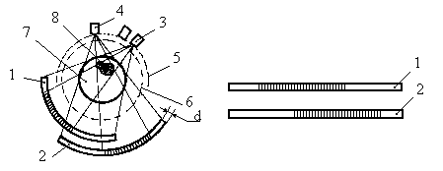
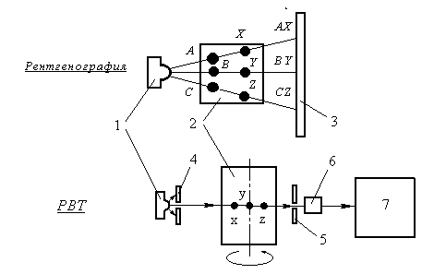
Белорусский государственный университет
информатики и радиоэлектроники
Рис. 12.8. Cхема действия методов РВТ:
1, 2 - мгновенные плоскости проекции излучения от источников 3 и 4;
5 - окружность источников; 6 - окружность приёмников; 7 - исследуемый объект; 8 - внутренний дефект
Рис. 12.9. Принципиальные отличия РВТ от традиционных проекционных методов интроскопии:
1 - рентгеновский источник; 2 - контролируемый объект; 3 - фотоплёнка;
4, 5 - коллиматор; 6 - детектор; 7 – ЭВМ
Кафедра Электронной
техники и технологии

Slide 36
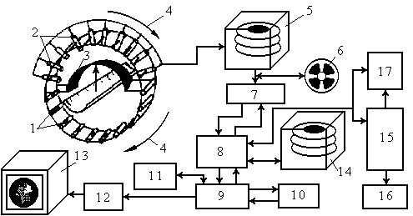
Белорусский государственный университет
информатики и радиоэлектроники
Рис. 12.10. Схема реконструктивного вычислительного томографа:
1 - рентгеновские трубки; 2 - телевизионные камеры; 3 - флюоресцентный экран; 4 - направление сканирования; 5 - видеодиски; 6 - видеомагнитофон;
7 - АЦП; 8 - быстродействующий интерфейс и ОЗУ; 9 - миниЭВМ;
10 - матричный процессор; 11 - терминал с ЭЛТ; 12 - блок отображения;
13 - монитор; 14 - накопитель на магнитных дисках; 15 - большая ЭВМ;
16 - система двухмерного отображения; 17 - система трёхмерного отображения и анализа объёмных изображений
Кафедра Электронной
техники и технологии

Slide 37
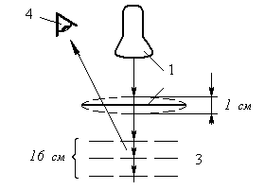
Белорусский государственный университет
информатики и радиоэлектроники
Рис.12.11. Трёхмерное отображение с использованием колеблющейся зеркальной мембраны:
1 - экран осциллографа с двухмерным изображением; 2 – колеблющаяся зеркальная мембрана;
3 - отображаемое объёмное изображение; 4 – оператор
В трёхмерном дисплее используется система отображения на основе колеблющегося зеркала с переменным фокусом (рис. 12.11).
Кафедра Электронной
техники и технологии

Slide 38
Белорусский государственный университет
информатики и радиоэлектроники
Основным элементом системы является зеркальная мембрана, натянутая над громкоговорителем, и электроннолучевая трубка, обращённая экраном к зеркалу. Возбуждение громкоговорителя сигналом переменного тока частотой 30 Гц вызывает колебание мембраны, которая таким образом попеременно ведёт себя как выпуклое и как вогнутое сферическое зеркало с переменным во времени фокусным расстоянием. Синхронно с колебаниями зеркала (и, следовательно, с изменением его фокуса) на экране ЭЛТ поочерёдно высвечиваются изображения соседних поперечных сечений объёмного изображения. В результате зеркало преобразует отображаемую последовательность изображений в пакет изображений за зеркалом. Благодаря интегрирующим свойствам системы «глаз-мозг» оператора весь этот пакет зрительно воспринимается одновременно в виде объёмного изображения за зеркалом.
Кафедра Электронной
техники и технологии

Slide 39
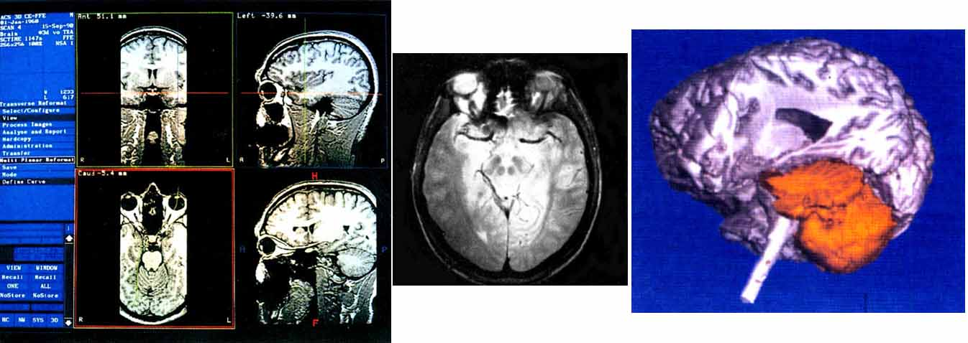
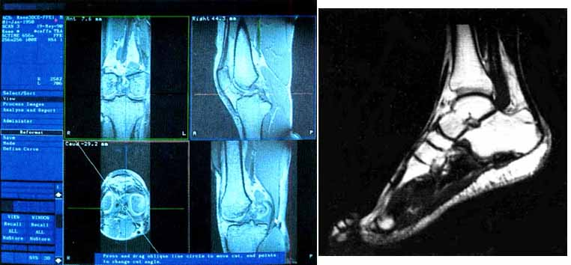
Белорусский государственный университет
информатики и радиоэлектроники
Рис. 12.12. Получение изображения 2-хмерного сечения и восстановление по набору этих изображений
3-хмерного изображения органа
Рис. 12.13. Получение и восстановление вертикального сечения исследуемого объекта
Кафедра Электронной
техники и технологии

Slide 40
Белорусский государственный университет
информатики и радиоэлектроники
Реконструктивная вычислительная томография благодаря возможности дифференциации наслаивающихся структур и тканей с очень близкими поглощающими свойствами стало высокоэффективным методом визуализации в медицине. Однако благодаря применению различных источников излучения и использованию различных информационных сигналов принципы РВТ могут применяться и уже применяются для других назначений технической диагностики и неразрушающего контроля. Следует отметить следующие виды воздействий, которые применяются и могли бы применяться в РВТ для целей технической диагностики и неразрушающего контроля:
- рентгеновское излучение;
- гамма-излучение;
- электронные пучки;
- ВЧ и СВЧ электромагнитное излучение;
- ИК-излучение;
- УЗ упругие колебания;
- электрическое сопротивление и низкочастотные электрические токи.
Кафедра Электронной
техники и технологии

